Slide 1
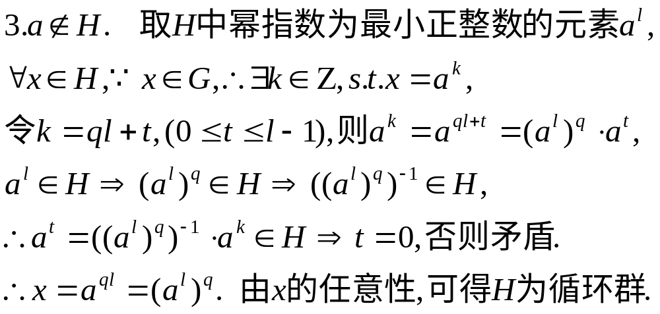
13.27设G=(a),|G|=n. 证明：
(1)它的任意子群是循环群.
证明：1.H={e},显然成立；
2.a∈H,此时H=(a)=G,显然成立;

Slide 2
(2)它的任意元的阶可以整除n.
证明：
设b=a^{k}∈G.p为b的阶.
∵b^{n}=(a^{k})^{n}=(a^{n})^{k}=e,
∴p|n.(定理14.12)

Slide 3
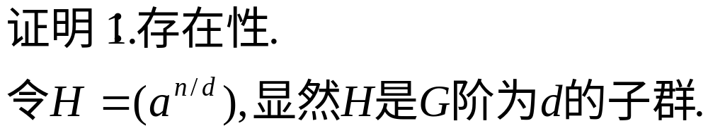
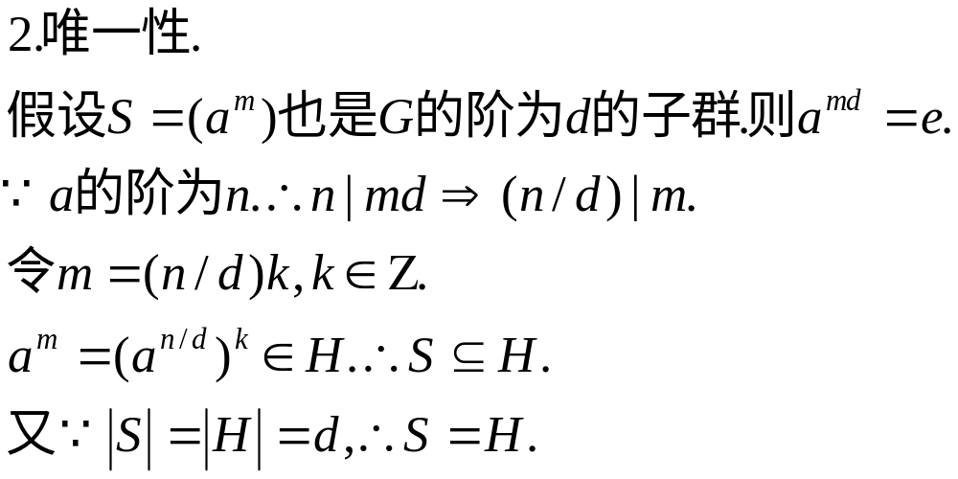
(3)设d为n的因子，则G必存在唯一一个阶为d的子群.

Slide 4
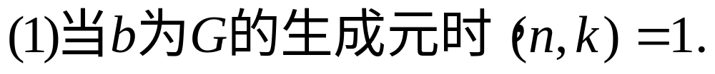
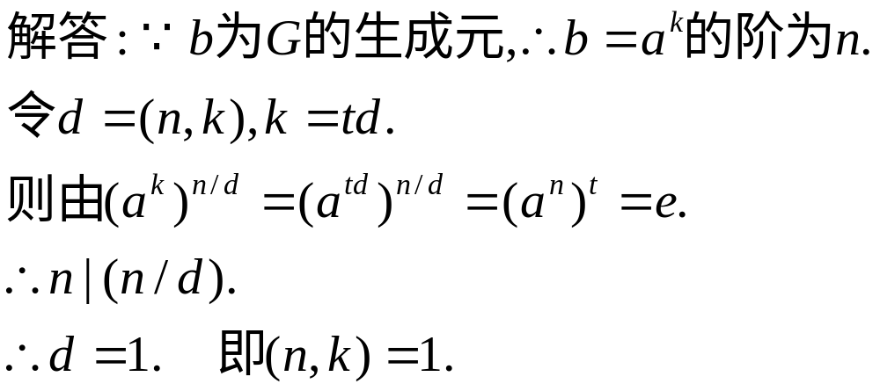
13.28设G=(a),b=a^{k},|G|=n.讨论当b为G的生成元时，k具有什么性质？当b为G的一个子群的生成元时，k又具有什么性质？

Slide 5
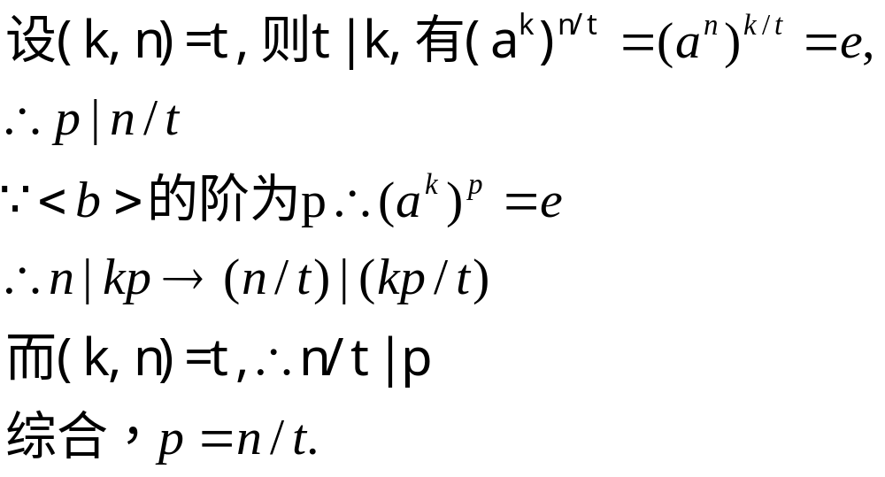
(2)当b为G的一个子群的生成元时，(k,n)=n/p.
解答：设H为G的一个子群，b为H的生成元，记H的阶为p，可以证明n/p=(k,n).

Slide 6


Slide 7
13.29证明：指数为2的子群一定是正规的。
证明：
设该子群为H.
∵H指数为2，
∴H存在两个不同的右(左)陪集。
∵eH=He=H,
∴两个陪集一个为H，一个为G-H.

Slide 8
∀g∈G,
(1)若g∈H,gH=H=Hg;
(2)若g ∉H，gH=G-H=Hg.
由(1)(2)可得，H为正规子群。

Slide 9
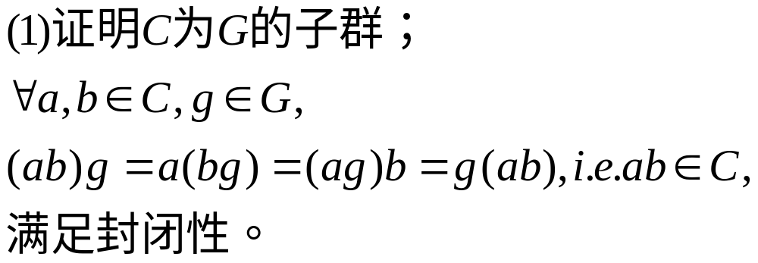
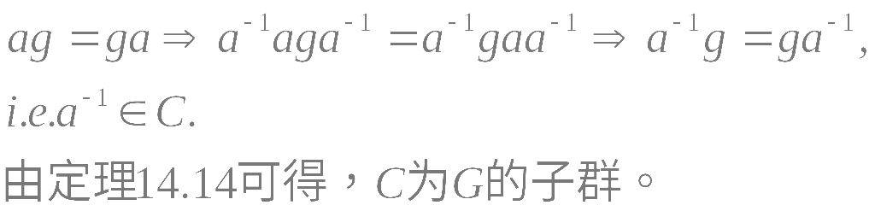
13.30G为群, C⊆G, C={x|x ∈G,且∀g ∈G, xg=gx},称C为G的中心。证明它是正规子群。
证明：

Slide 10
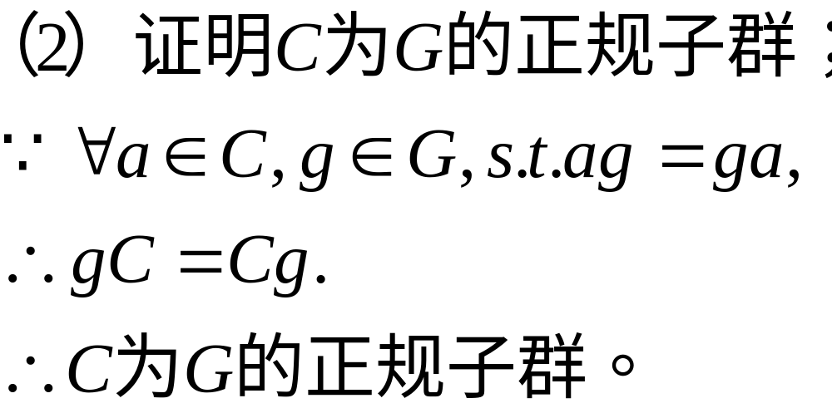

Slide 11
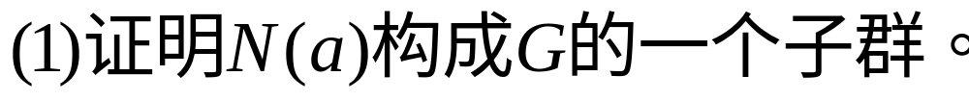
13.31群G中所有与给定元素a ∈G可换的元素全体N(a)={x∈G| xa=ax}构成G的一个子群；循环群(a)是N(a)的正规子群。
证明：

Slide 12
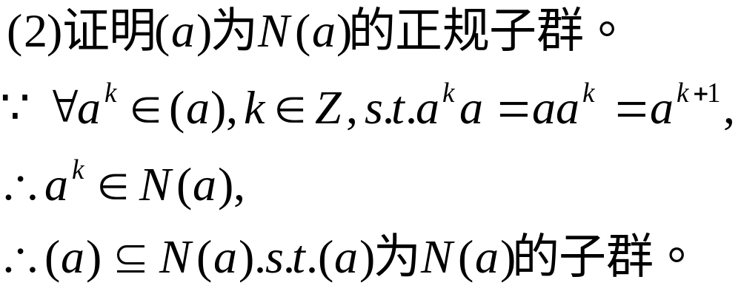
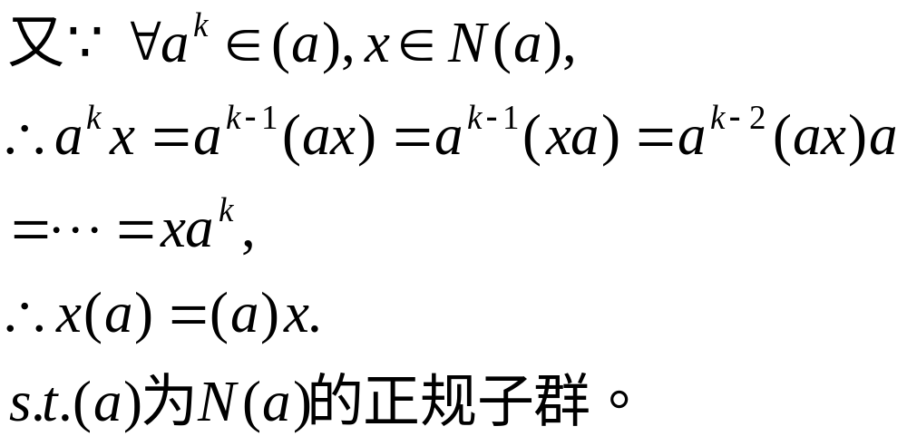

Slide 13
13.34证明交换群G，关于子群的商群G/H是交换群。
证明：
任取xH,yH ∈G/H, x,y∈G,
∵G为交换群，
∴xH⊙yH=xyH=yxH=yH ⊙xH,
∴ G/H是交换群。

Slide 14
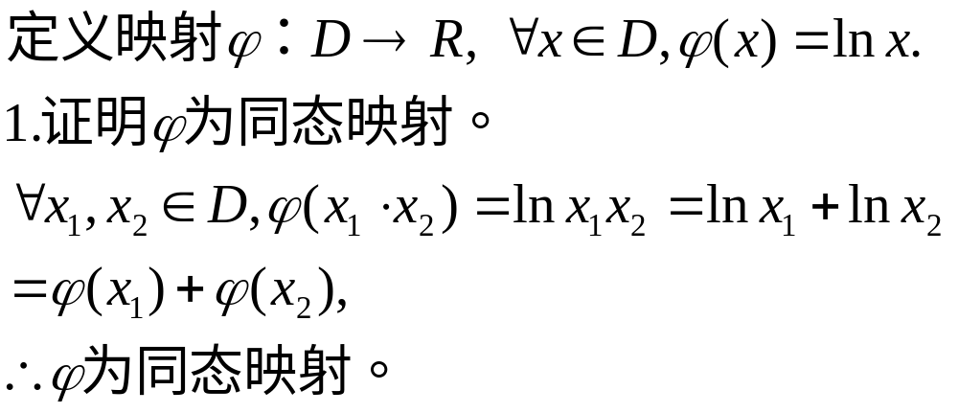
13.40证明：
(1)[D;·] ≌[R;+], 其中D={x>0|x∈R}.
证明：

Slide 15
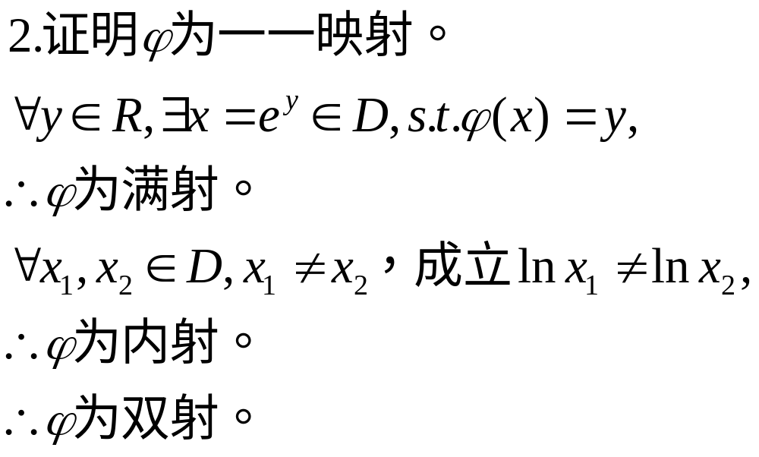
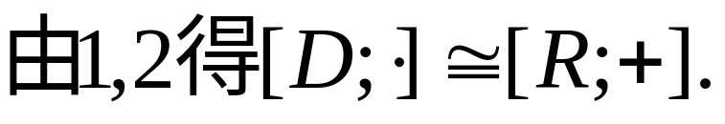

Slide 16
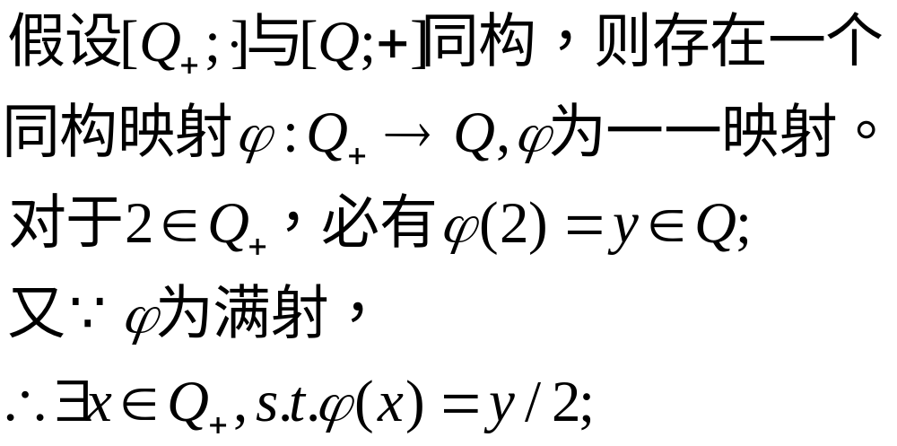
(2)[Q₊;·]与[Q;+]不同构，其中
Q₊={x∈ Q|x>0}。
证明：

Slide 17
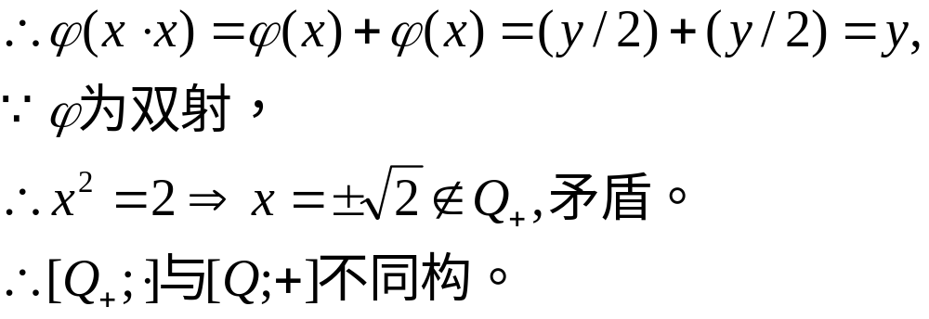

Slide 18
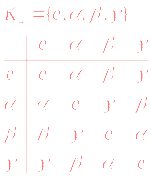
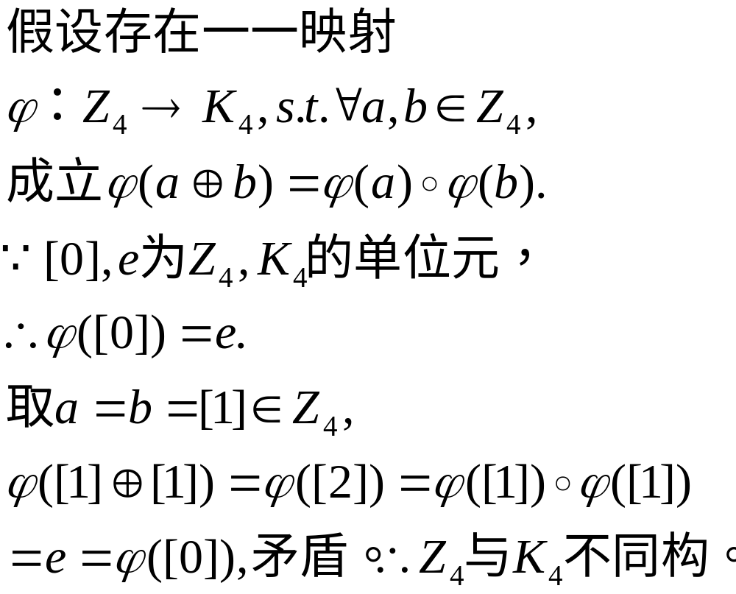
(3)Z₄不同构于K₄(四元克莱茵群)。
证明：K₄(四元克莱茵群)如右图。

Slide 19
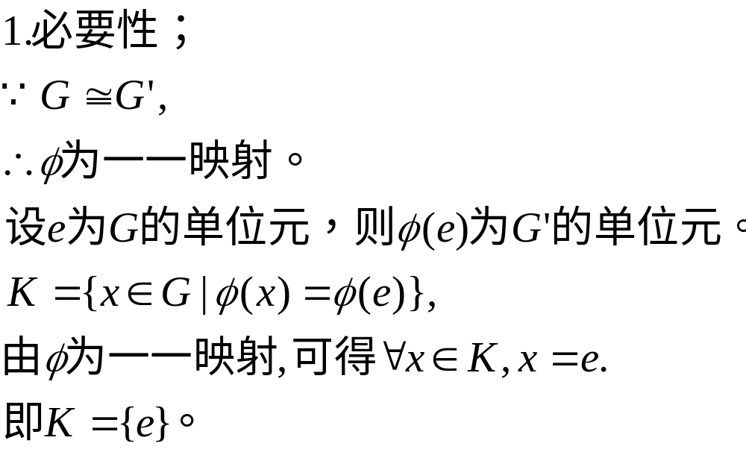
(4)G与G’同态,ф为其同态映射, G与G’同构，当且仅当K={e}。
证明：

Slide 20
